Slide 1
MODELO DE PROPAGACIÓN PARA DETERMINAR LOS EFECTOS SECUNDARIOS QUE GENERAN LOS PULSOS ELECTROMAGNÉTICOS DE ALTA POTENCIA Y FRECUENCIA CUANDO INCIDEN SOBRE LOS SISTEMAS ELECTRÓNICOS Y SUPERFICIE DE LAS AERONAVES DE FUERZAS ARMADAS.
Departamento de Eléctrica y Electrónica
Carrera de Ingeniería en Electrónica y Telecomunicaciones
Ingrid Elizabeth Falconí León
Director: Ing. Jorge Damián Álvarez Veintimilla
Notes:
Freddy Acosta Director Carrera; Diego Villamarin Docente Designado Dpto.; Jorge Alvarez director trabajo titulacion

Slide 2
Temario
Justificación e Importancia
Objetivos
Construcción y Diseño
Resultados
Conclusiones y Recomendaciones
Resumen
Trabajos Futuros

Slide 3
RESUMEN
El presente proyecto se enfoca en determinar alternativas viables que permitan simular un modelo de propagación para determinar los niveles de potencia y rangos de frecuencia de pulsos electromagnéticos que pudieran averiar e interferir con los sistemas electrónicos que existen dentro de una aeronave perteneciente a las Fuerzas Armadas del Ecuador.
De esta manera, poder buscar posibles soluciones para evitar el mal funcionamiento de los mismos, tomando en cuenta todos los factores que intervienen en su funcionamiento, tales como: material de la aeronave, densidad del material, tipo de equipo electrónico, corrientes y voltajes soportados por los equipos.

Slide 4
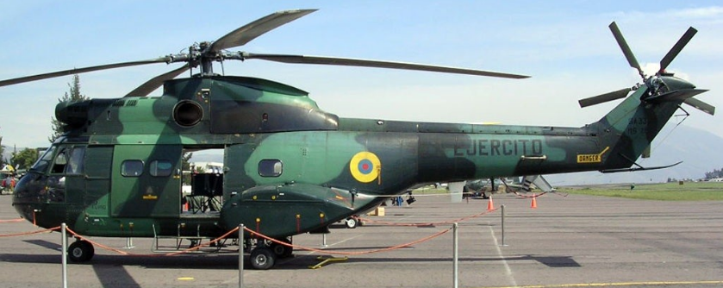
Justificación e Importancia
El concepto de aviación militar implica la utilización de aeronaves con fines de seguridad y defensa, ya sea para el ataque o apoyo a las Fuerzas Armadas. El mejoramiento y empleo de la electrónica de dichas aeronaves, ha llevado a que
estas se encuentren expuestas a daños, mediante pulsos electromagnéticos, en equipamiento y dispositivos electrónicos que conforman la aeronave. Esta consideración puede ser alarmante debido a que los ataques a estos dispositivos, averían la funcionalidad de la aeronave y puede ser utilizado en casos de guerras o boicots.

Slide 5
Objetivos
Determinar y simular un modelo de propagación, que permita determinar un rango de potencias y frecuencias de pulsos electromagnéticos que puedan afectar o destruir los sistemas electrónicos de una aeronave de las Fuerzas Armadas.
Determinar y reconocer los sistemas que conforman el sistema electrónico de una aeronave de las Fuerzas Armadas.
Determinar las características de los materiales con los que están construidas las aeronaves de las Fuerzas Armadas, tipo de material, densidad, permitividad, conductividad, entre otros.
Determinar un modelo que permita evaluar el deterioro de los equipos electrónicos de la aeronave, luego de ser expuestos a constantes incidencias de pulsos electromagnéticos de alta potencia y frecuencia.
Estimar un modelo de propagación de pulsos electromagnéticos emitidos por antenas que puedan ocasionar daños a una aeronave

Slide 6
Construcción de la aeronave
Para ensamblar la aeronave se tomó en cuenta las características de tres factores esenciales como:
Material de construcción de la carcasa de la aeronave
Propiedades mecánicas de la aeronave
Voltajes, frecuencias y potencias de los equipos electrónicos de la aeronave
Por lo que la aeronave se construyó con tres capas para diferenciar cada una de estas capas y tener un modelo más aproximado a la realidad.

Slide 7
video
Notes:
Capa 1(verde):El principal material de construcción de la aeronave es el aluminio 7075-T6
Capa 2(rosada): equipos mecánicos, Sistema generador de corriente: Continua: 28VDC, Alterna: 115/200 VAC a 400Hz Capa 3(azul): regulador eléctrico de frecuencia, radios de comunicación VHF y UHF y transceptores VHF, Banda de frecuencias: 118 MHz a 136,975 MHz, Alimentación: 27,5 Vdc, Impedancia: 50Ω, Potencia mínima:1.193W, Potencia máxima 1.193kW

Slide 8
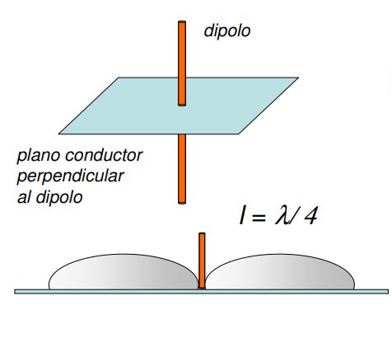
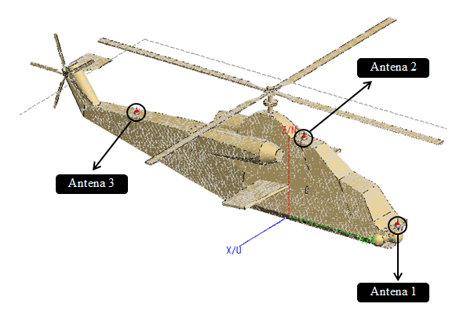
antenas
La antena implementada es una de tipo monopolo de Marconi, este tipo de antena es aplicada para un alta gama de frecuencias como es el caso de la aeronave, sus aplicaciones en VHF, UHF y radiodifusión son características que al irradiar los pulsos, causaran impacto en los elementos escogidos del aeronave para el análisis.
Las características de construcción de la antena son las siguientes:
Frecuencia $200MHz$
Longitud del monopolo : $λ/4$
Impedancia: $50Ω$
Ganancia: $4,76 dB$
Potencia de irradiación: $1.193kW$
Permeabilidad del vacío: $1.2566∗{10}^{−6} N A^{−2}$
Permitividad del vacío: $8.8542{∗10}^{−12} F/m$
Notes:
Ventajas: menor longitud, Aplicada para una gama alta de frecuencias comprendidas entre 10 MHz y 5GHz. Cualquier superficie conductora cercana a la antena mejora la eficiencia de la misma.
Desventajas: necesita estar cerca de la tierra, por lo tanto la propagación va a tener limitantes de curvatura de la Tierra, obstrucciones y factores en ese sentido.

Slide 9
Modelo de friss
CADFEKO permite la implementación del modelo de propagación para el caso de estudio, en este proyecto la ecuación de Friis será utilizada debido a que FEKO proporcionaba las ganancias y las componentes del campo eléctrico, theta y phi, más no la potencia recibida en las simulaciones. La fórmula de Friss define la potencia recibida por una antena, en vatios como:
$$P_{R}=\frac{P_{T}λ^{2}}{{\left(4πr\right)}^{2}L_{TT}}∗G_{T}\left(θ_{T},φ_{T}\right)∗G_{R}(θ_{R},φ_{T})$$
Mediante la ecuación e introduciendo todas las condiciones iniciales (potencia entregada $P_{T}$, distancia entre antenas r y pérdidas en los cables $L_{TT}$), se consigue la potencia recibida por la antena receptora, en este caso por los equipos electrónicos que confirman la aeronave.
Notes:
El primer término ofrece la relación entre la potencia recibida $(P_{r}$) y la potencia de transmisión ${(P}_{t})$.
En el segundo término, se puede observar un producto entre las ganancias de las antenas, en este caso, $G_{t}$representa la ganancia de la antenas colocada en la aeronave, las cuales cumplen la función de irradiar distinto niveles de potencia para realizar el análisis. El término $G_{r}$ representa la ganancia de la antena receptora, que en este caso se trata de los dispositivos electrónicos que se encuentran en el interior de la aeronave y son los que reciben y se afectarán por la potencia irradiada por las antenas. Las ganancias a considerar en la ecuación de Friss deberán ser las que se logren observar en la dirección de emisión de las antenas colocadas en la aeronave. El parámetro ${\left(\frac{λ}{4πR}\right)}^{2}$ nos hace referencia al área efectiva en una antena, con parámetros como distancia entre las antenas ($R)$ y la longitud de onda de la señal ($λ)$.

Slide 10
ANÁLISIS DE RESULTADOS
Para el análisis de resultados se realizó dos tipos de pruebas con el simulador FEKO, tomando en cuenta las siguientes características:
Potencia máxima soportada por la aeronave (1193kW) y rango de frecuencias 100-120MHz
Potencia mínima soportada por la aeronave (1193W) y rango de frecuencias 100-150MHz

Slide 11
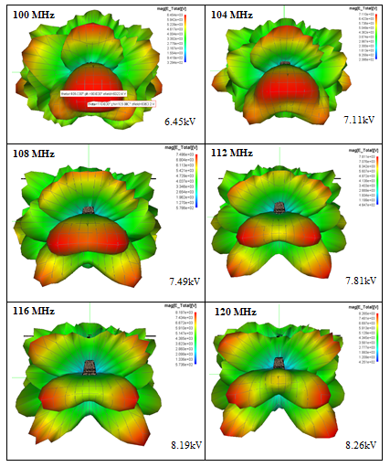
POTENCIA MÁXIMA
Frecuencia (MHz) | Voltaje (kV)
100 | 6,45
104 | 7,11
108 | 7,49
112 | 7,81
116 | 8,19
120 | 8,26
Notes:
los patrones de radiación crecen conforme aumenta la frecuencia de la misma, esto debido a que el ancho de banda está determinado por las frecuencias superior e inferior fuera de las cuales el nivel de energía en la antena decrece a más de 3dB.. Una tabla resumen es presentada a continuación para una mejor visibilidad de los resultados.

Slide 12
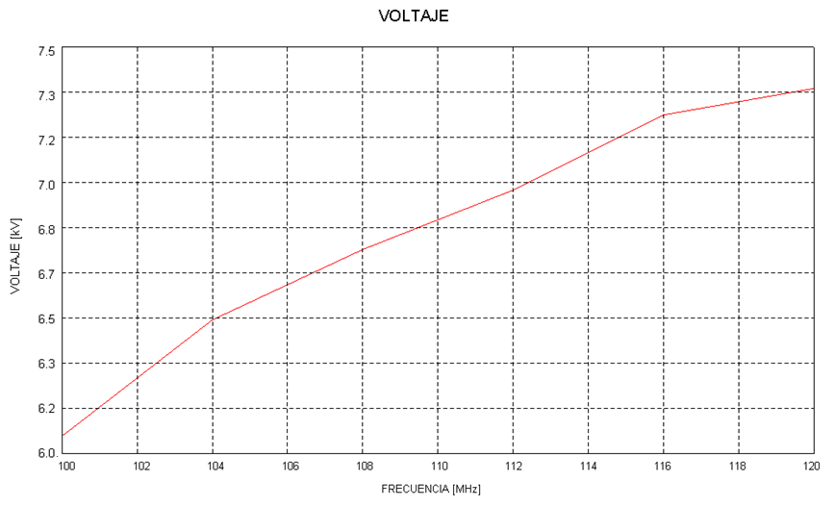
VOLTAJE

Slide 13
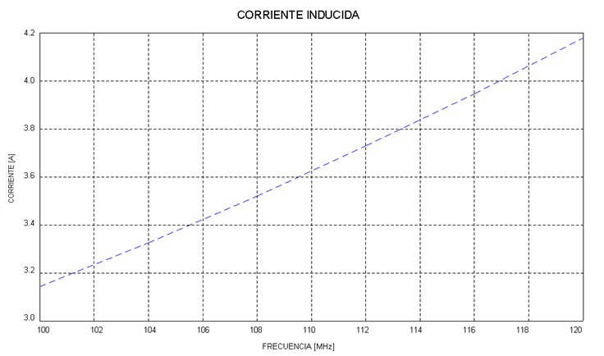
CORRIENTE

Slide 14
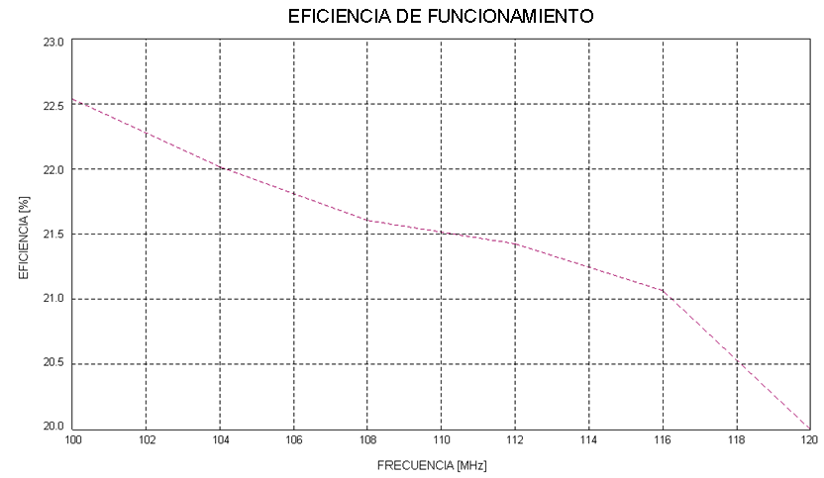
EFICIENCIA DE FUNCIONAMIENTO

Slide 15
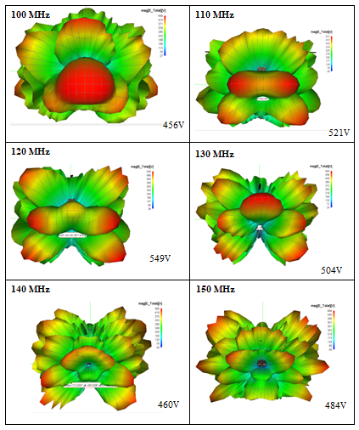
POTENCIA MÍNIMA
Frecuencia (MHz) | Voltaje (V)
100 | 456
110 | 521
120 | 549
130 | 504
140 | 460
150 | 484
Notes:
los patrones de radiación crecen conforme aumenta la frecuencia de la misma, esto debido a que el ancho de banda está determinado por las frecuencias superior e inferior fuera de las cuales el nivel de energía en la antena decrece a más de 3dB.. Una tabla resumen es presentada a continuación para una mejor visibilidad de los resultados.

Slide 16
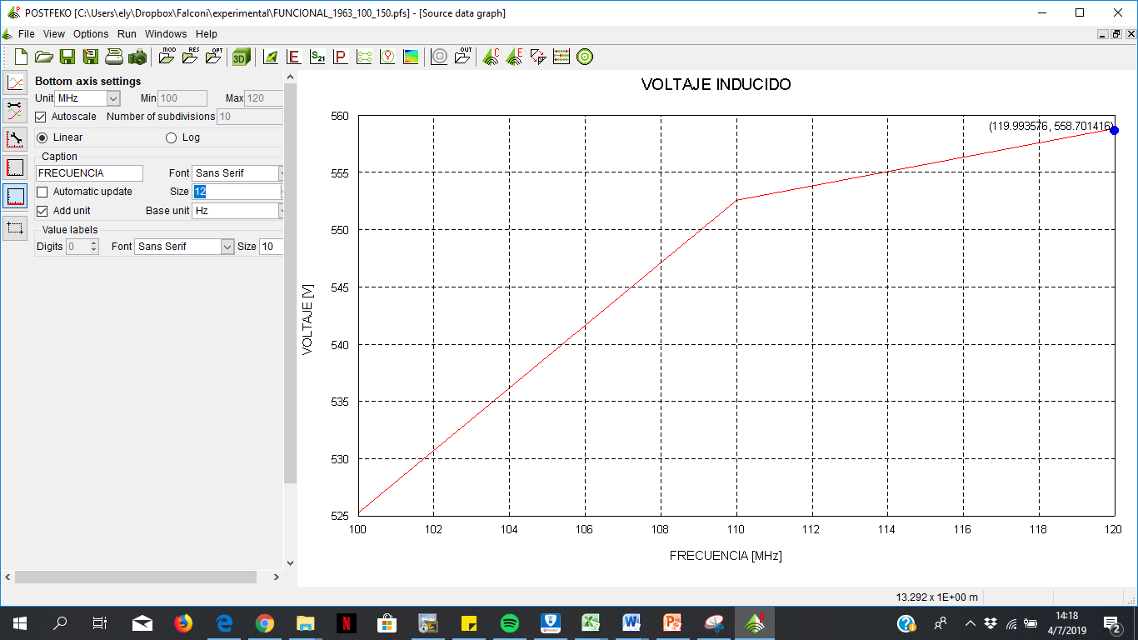
VOLTAJE

Slide 17
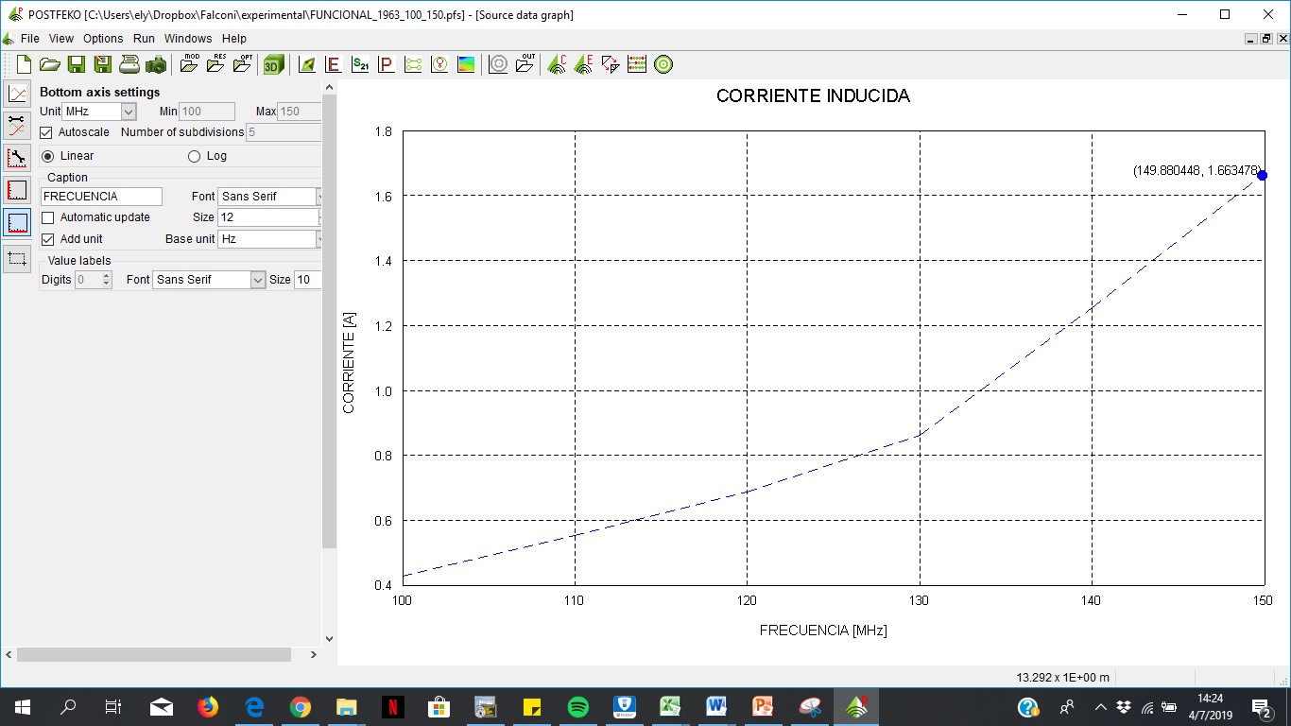
CORRIENTE

Slide 18
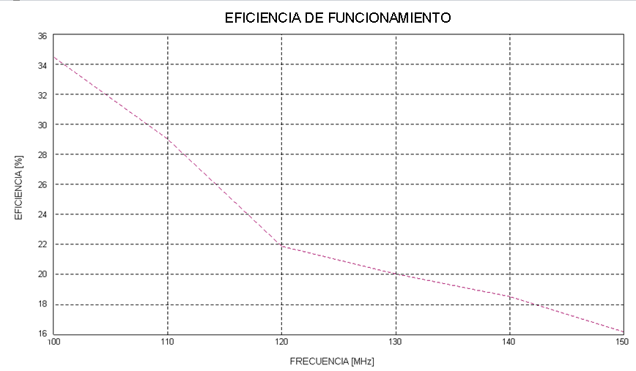
EFICIENCIA DE FUNCIONAMIENTO

Slide 19
CONCLUSIONES

Slide 20
Aunque la potencia irradiada por las antenas implantadas en la aeronave sea alta, hay que recordar que para que estas afecten a los equipos electrónicos de la aeronave, primeramente deben atravesar varias capas en las cuales se experimentarán una pérdida de potencia significativa.
Se pudo conocer y describir las características físicas y electrónicas de la aeronave, lo que permitió estimar el modelo de propagación adecuado, en este caso el modelo de Friis, para el estudio así como también el tipo de antena a emplearse. Estas características permitieron así mismo, la construcción de cada una de las capas en la aeronave para una simulación más real y mejores resultados.
Teniendo claros el modelo de propagación y el tipo de antena a implantarse, FEKO es un simulador que fue de gran ayuda para esta investigación, mediante las características de estos parámetros, determina el rango de frecuencias donde los equipos electrónicos de la aeronave sufren afectaciones así como el comportamiento de los mismos ante la irradiación.

Slide 21
Para el caso de estudio en el cual la potencia irradiada es máxima, el rango de frecuencias estimado para que los equipos electrónicos tengan averías, fue de 100 – 120MHz. La máxima afectación se determinó en los 119,94MHz generando un voltaje medido de 7,3kV y una corriente inducida de 4,2A de esta manera los equipos electrónicos superan sus valores máximos de voltaje y corriente para lo que fueron diseñados.
En cuanto al caso de estudio en el cual la potencia irradiada es mínima, el rango de frecuencias estimado para que los equipos electrónicos tengan averías, fue de 100 – 150MHz. La máxima afectación se determinó en los 119,995MHz generando un voltaje medido de 558,701V y una corriente inducida de 1,66A, los valores obtenidos en este caso son proporcionales a la potencia irradiada.
Se puede concluir que aunque las aeronaves, de las Fuerzas Armadas, son construidas con mayor énfasis en el cuidado de los equipos que la componen, no se encuentran protegidas antes posibles ataques mediante ondas electromagnéticas, las pérdidas en la irradiación de potencia es mínima por lo que los elementos electrónicos quedan expuestos. Las guerras electrónicas se están desarrollando con más fuerza por lo que el equipamiento militar debe mejorar la construcción de estas aeronaves y enfocarse en proteger los principales elementos que la componen para evitar averías en los mismos.

Slide 22
Para el caso de estudio en el cual la potencia irradiada es máxima, el rango de frecuencias estimado para que los equipos electrónicos tengan averías, fue de 100 – 120MHz. La máxima afectación se determinó en los 119,94MHz generando un voltaje medido de 7,3kV y una corriente inducida de 4,2A de esta manera los equipos electrónicos superan sus valores máximos de voltaje y corriente para lo que fueron diseñados.
En cuanto al caso de estudio en el cual la potencia irradiada es mínima, el rango de frecuencias estimado para que los equipos electrónicos tengan averías, fue de 100 – 150MHz. La máxima afectación se determinó en los 119,995MHz generando un voltaje medido de 558,701V y una corriente inducida de 1,66A, los valores obtenidos en este caso son proporcionales a la potencia irradiada.
En el rango de frecuencias analizado se puede observar que la aeronave tiene una eficiencia de funcionamiento del 22%, esto debido a que los dispositivos electrónicos dentro de ella sufrieron averías debido a las irradiaciones provocadas por las antenas implantadas.

Slide 23
Las aeronaves no se encuentran protegidas antes posibles ataques mediante ondas electromagnéticas directas, las pérdidas en la irradiación de potencia es mínima por lo que los elementos electrónicos quedan expuestos. Las guerras electrónicas se está desarrollando con más fuerza por lo que el equipamiento militar deben mejorar la construcción de estas aeronaves y enfocarse en proteger los principales elementos que la componen para evitar averías en los mismos.
Como debe mejorar, materiales, pintura, aleaciones?

Slide 24
RECOMENDACIONES

Slide 25
El material de construcción de la aeronave juega un papel importante en la irradiación por parte de las antenas, para evitar estos daños en los equipos electrónicos, se recomienda carcasas con mejores características porque aunque se encuentran diseñados para evitar daños por irradiación, no están del todo protegidas.
Para que el costo computacional del simulador disminuya, es recomendable centrarse en los equipos de mayor relevancia de la aeronave y en sus características, de esta manera FEKO realiza su estudio únicamente sobre estos elementos y tiene un menor tiempo de respuesta.
Se recomienda que para la construcción de la antena se tomen en cuenta características de los elementos claves de la aeronave y facilidad de implantación en la misma, con esto los resultados se aproximan más a la realidad.

Slide 26
Al observar los patrones de radiación, existe mayor concentración en la parte delantera de la aeronave, que es precisamente donde el equipo electrónico se localiza, es recomendable que en esta parte en especial, la construcción de la aeronave se realice con materiales que no permitan que las ondas electromagnéticas se propaguen con facilidad o a su vez un mayor recubrimiento para que las pérdidas en la trasmisión de las ondas sea mayor y por tanto los equipos electrónicos no sufran mayor afectación.
Es recomendable usar herramientas de simulación alternativas que minimicen el costo computacional, si bien es cierto FEKO brinda la facilidad de una mejor visualización de resultados, despreciando aquellos innecesarios y la facilidad de cálculo integrada propiamente en el simulador, no compensa el tiempo y gasto de recursos necesario para llevarse a cabo.

Slide 27
TRABAJOS FUTUROS

Slide 28
Se puede realizar un estudio de los materiales de construcción de la aeronave, donde sean menos vulnerables a los ataques electromagnéticos y eviten averías es los equipos que conforman la aeronave.
El estudio se realizó con antenas implantadas en la aeronave, sin embargo se sugiere como un trabajo futuro realizar una irradiación de ondas electromagnéticas con antenas directivas o que no se implantadas en el objeto de estudio para un mayor análisis con distancias y sin líneas de vista directa.
Realizar el estudio en un software con menor costo computacional, optimizando de esta manera recursos y realizar una comparación con el estudio realizado mediante el simulador FEKO.

Slide 29
GRACIAS POR SU ATENCIÓN

